Slide 1
Οδοντική μορφολογία
Ανοικτά Ακαδημαϊκά Μαθήματα στο ΤΕΙ Αθήνας
Ενότητα 11: Πρώτος γομφίος κάτω γνάθου
Αριστείδης Γαλιατσάτος
DDs, Dr Dent. Επίκουρος Καθηγητής ΤΕΙ Αθήνας
Τμήμα Οδοντικής Τεχνολογίας
Το περιεχόμενο του μαθήματος διατίθεται με άδεια Creative Commons εκτός και αν αναφέρεται διαφορετικά | Το έργο υλοποιείται στο πλαίσιο του Επιχειρησιακού Προγράμματος «Εκπαίδευση και Δια Βίου Μάθηση» και συγχρηματοδοτείται από την Ευρωπαϊκή Ένωση (Ευρωπαϊκό Κοινωνικό Ταμείο) και από εθνικούς πόρους.

Slide 2
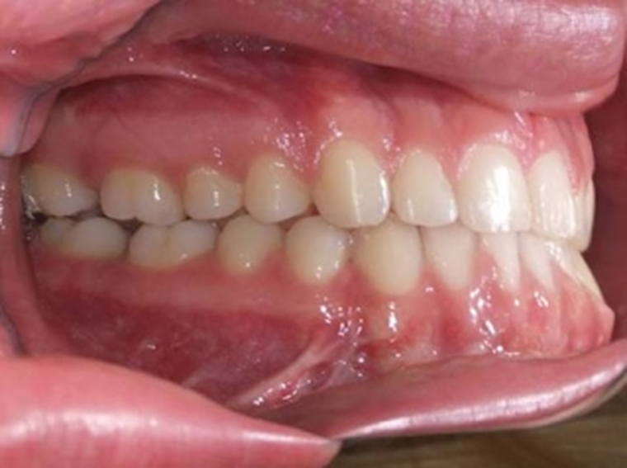
Πρώτος γομφίος κάτω γνάθου 1/3
Είναι το έκτο δόντι από τη μέση γραμμή στην κάτω γνάθο και ανατέλλει χωρίς να διαδέχεται νεογιλό δόντι, ακριβώς πίσω από τον δεύτερο προγόμφιο.
46
36

Slide 3
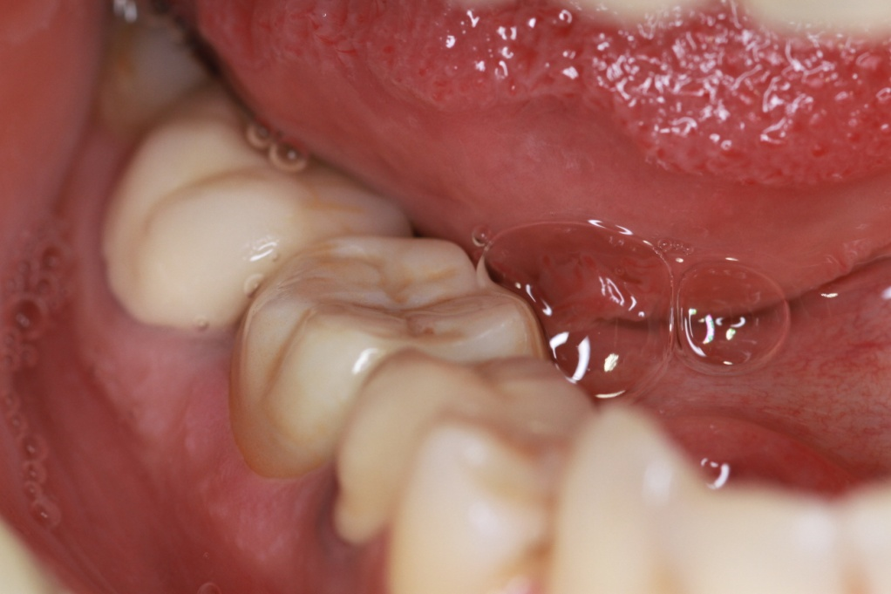
Πρώτος γομφίος κάτω γνάθου 2/3
Είναι το μεγαλύτερο δόντι της κάτω γνάθου και εμφανίζει πέντε φύματα: τρία παρειακά και δύο γλωσσικά, καθώς και δύο ρίζες: την εγγύς και την άπω. Παίζει βασικό ρόλο στην ανατολή και των υπόλοιπων δοντιών, όπως επίσης και στη σωστή σύγκλειση των δοντιών.

Slide 4
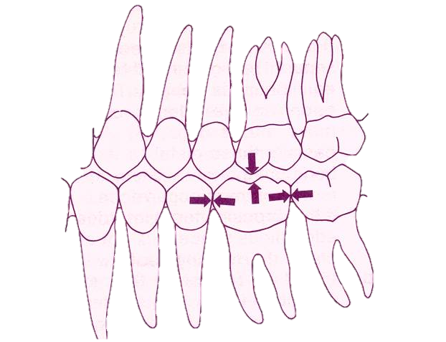
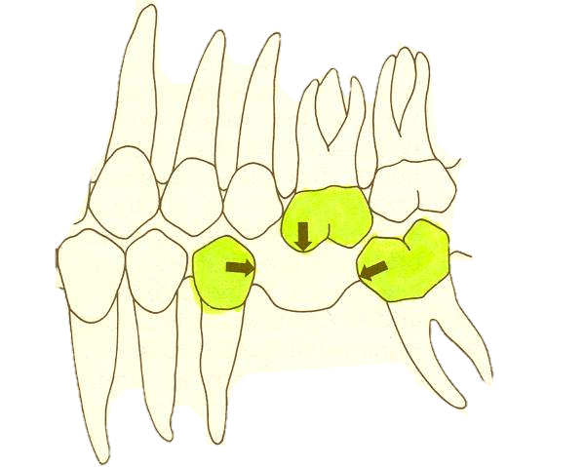
Πρώτος γομφίος κάτω γνάθου 3/3
Η πρόωρη εξαγωγή του και η μη γρήγορη αποκατάσταση της έλλειψης αυτής δημιουργεί σημαντική αποδιοργάνωση του οδοντικού τόξου και μεγάλα προβλήματα δυσλειτουργίας του στοματογναθικού συστήματος.

Slide 5
Ανατολή και διαστάσεις
Ανατολή | 6-7 χρόνων (εξαρίτης)
Μήκος δοντιού | 22 mm
Μήκος μύλης | 8 mm
Μήκος ρίζας | 14 mm

Slide 6
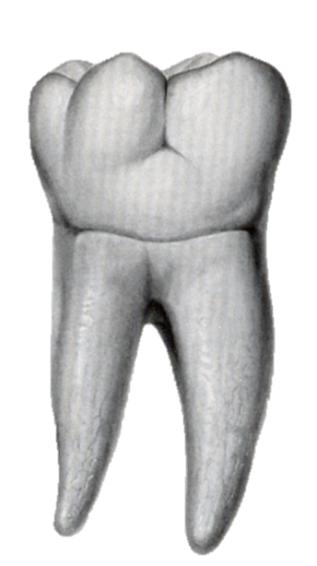
Παρειακή επιφάνεια 1/3
Έχει σχήμα τετραπλεύρου και είναι τελείως κυρτή προς όλες τις κατευθύνσεις και εγγύς-άπω και μασητικο- αυχενικά. Στον αυχένα παρατηρείται προεξοχή της αδαμαντίνης που φέρεται από τα εγγύς προς τα άπω.

Slide 7
Παρειακή επιφάνεια 2/3
Άπω παρειακή αύλακα
Εγγύς παρειακή αύλακα
Εμφανίζει δύο παραγωγικές αύλακες, την εγγύς παρειακή και την άπω παρειακή, οι οποίες ξεκινούν από την μασητική επιφάνεια και ανακάπτοντας το μασητικό όριο εμφανίζονται στην παρειακή επιφάνεια. Η εγγύς παρειακή αύλακα είναι βαθιά και καταλήγει στο παρειακό βοθρίο σε ποσοστό 60% περίπου. Κατά το υπόλοιπο ποσοστό διχάζεται σε δύο μικρότερες αύλακες. Η άπω παρειακή αύλακα είναι λιγότερο έντονη και απολήγει ομαλά.

Slide 8
Παρειακή επιφάνεια 3/3
Με τις δύο αυτές αύλακες η παρειακή επιφάνεια χωρίζεται σε τρία τμήματα, τα οποία αντιστοιχούν στους τρείς λοβούς: ο εγγύς παρειακός λοβός που είναι κυρτός και ο περισσότερο εκτεταμένος, ο μέσος παρειακός λοβός που προεξέχει περισσότερο από τους άλλους και ο άπω παρειακός λοβός που είναι ο πιο μικρός και αρκετά κυρτός. Αυτοί οι λοβοί διαγράφουν έντονα τις κορυφές τους στο μασητικό όριο.
Άπω λοβός
Μέσος λοβός
Εγγύς λοβός

Slide 9
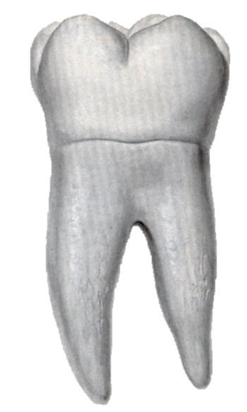
Γλωσσική επιφάνεια
Γλωσσική αύλακα
Η γλωσσική επιφάνεια είναι σχεδόν επίπεδη ή ελαφρά κυρτή. Εμφανίζει στο μέσο της τη γλωσσική αύλακα, η οποία ξεκινά από τη μασητική επιφάνεια και μόλις περάσει το μασητικό όριο αρχίζει να σβήνει ομαλά. Η αύλακα αυτή χωρίζει τη γλωσσική επιφάνεια σε δύο λοβούς: τον εγγύς γλωσσικό που είναι ο μεγαλύτερος και υποστρόγγυλος, και τον άπω γλωσσικό, που είναι μικρότερος αλλά πιο αιχμηρός. Οι κορυφές των γλωσσικών αυτών λοβών είναι ψηλότερες και αιχμηρότερες από τις κορυφές των παρειακών λοβών.

Slide 10
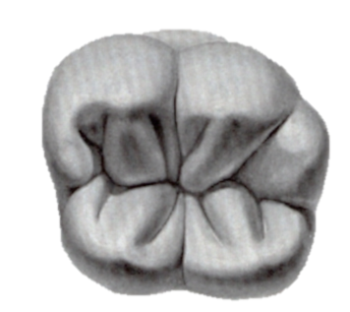
Μασητική επιφάνεια 1/4
Η μασητική επιφάνεια του πρώτου γομφίου της κάτω γνάθου έχει σχήμα τραπεζοειδές με την εγγύς-άπω διάσταση να είναι μεγαλύτερη από την παρειογλωσσική.
Διελαύνεται από την κεντρική οβελιαία αύλακα ,που φέρεται με κατεύθυνση εγγύς- άπω και τη χωρίζει σε δύο τμήματα το παρειακό και το γλωσσικό. Επίσης έχει τρία βοθρία: το εγγύς, το κεντρικό και το άπω μασητικό βοθρίο.

Slide 11
Μασητική επιφάνεια 2/4
Από το κεντρικό βοθρίο ξεκινούν δύο αύλακες κάθετες προς την παρειακή και γλωσσική επιφάνεια, η παρειακή, η οποία συνεχίζει ως εγγύς παρειακή αύλακα και η γλωσσική αύλακα. Επίσης από το κεντρικό βοθρίο ξεκινά και τρίτη αύλακα με φορά προς τα άπω και παρειακά, η οποία περνά το μασητικό όριο και συνεχίζει ως άπω παρειακή αύλακα.
Παρειακή αύλακα
Άπω παρειακή αύλακα
Γλωσσική αύλακα

Slide 12
Μασητική επιφάνεια 3/4
Η μασητική επιφάνεια με την κεντρική οβελιαία και τις άλλες τρεις εγκάρσιες αύλακες χωρίζεται σε πέντε τμήματα. Κάθε ένα τμήμα αποτελεί και ένα φύμα:
το εγγύς παρειακό,
το μέσο παρειακό,
το άπω παρειακό,
το εγγύς γλωσσικό,
το άπω γλωσσικό.

Slide 13
Μασητική επιφάνεια 4/4
Το εγγύς παρειακό φύμα είναι το μεγαλύτερο από όλα. Το μέσο παρειακό είναι μικρότερο, αλλά εξέχει παρειακά περισσότερο από το εγγύς. Το άπω παρειακό είναι το μικρότερο από όλα και έχει μεγάλη κυρτότητα. Τα γλωσσικά φύματα είναι ψηλότερα και αιχμηρότερα από τα παρειακά. Το εγγύς γλωσσικό είναι ψηλότερο και πιο ογκώδες από τα άπω γλωσσικό. Το άπω γλωσσικό είναι οξύ και αιχμηρό και λίγο μικρότερο του εγγύς.

Slide 14
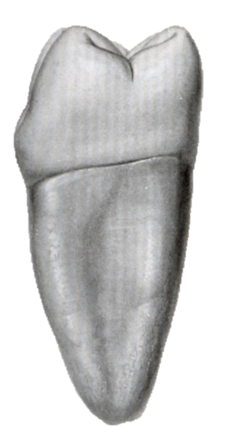
Εγγύς επιφάνεια
Στο μασητικό τριτημόριο είναι κυρτή, στο μέσο επίπεδη και στο αυχενικό κοίλη. Το μασητικό χείλος της εγγύς επιφάνειας διασχίζεται από μια σχισμή που ξεκινάει από το εγγύς μασητικό τριγωνικό βοθρίο.

Slide 15
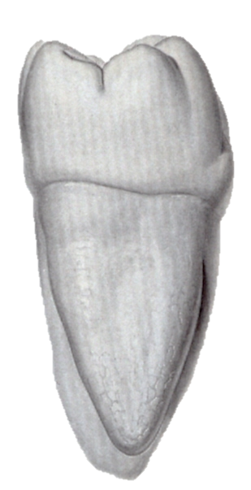
Άπω επιφάνεια
Στο μασητικό και μέσο τριτημόριο η άπω επιφάνεια είναι πιο κυρτή από την εγγύς, ενώ στο αυχενικό τριτημόριο είναι ελαφρά κοίλη. Και στην άπω επιφάνεια το μασητικό χείλος διασχίζεται από μια σχισμή, που ξεκινάει από το άπω μασητικό τριγωνικό βοθρίο.

Slide 16
Αξονικές κυρτότητες και αυχενική γραμμή
Παρατηρώντας το παρειακό και γλωσσικό όριο και των δύο ομόρων επιφανειών, διαπιστώνουμε ότι η μεγαλύτερη αξονική κυρτότητα παρειακά εμφανίζεται στο αυχενικό τριτημόριο, ενώ γλωσσικά στο μασητικό τριτημόριο.
Η αυχενική γραμμή είναι σχεδόν ευθύγραμμη σε όλες τις επιφάνειες.

Slide 17
Ρίζα
Ο πρώτος μόνιμος γομφίος της κάτω γνάθου έχει δύο ρίζες, μία εγγύς και μία άπω, οι οποίες ξεκινούν από ένα ενιαίο κορμό, λίγα χιλιοστά κάτω από τον αυχένα του δοντιού.
Η εγγύς ρίζα είναι η μεγαλύτερη και η πιο ογκώδης, ενώ το ακρορρίζιο της αποκλίνει προς τα άπω. Στην εγγύς επιφάνειά της εμφανίζει επιμήκη αύλακα.
Η άπω ρίζα είναι μικρότερη, πιο αποστρογγυλεμένη και στενότερη.

Slide 18
Πρώτος γομφίος κάτω γνάθου 1/2

Slide 19
Πρώτος γομφίος κάτω γνάθου 2/2

Slide 20
Βασικά χαρακτηριστικά
Το μεγαλύτερο δόντι της κάτω γνάθου.
Πέντε φύματα (τρία παρειακά και δύο γλωσσικά).
Δύο παρειακές αύλακες.
Μύλη ευρύτερη εγγύς-άπω από ότι παρειογλωσσικά.
Τραπεζοειδές περίγραμμα της μασητικής επιφάνειας.
Δύο ρίζες (εγγύς μεγαλύτερη, άπω μικρότερη).

Slide 21
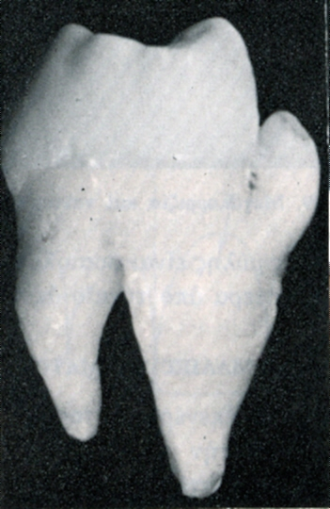
Παραλλαγές
Έλλειψη του άπω παρειακού φύματος.
Σπάνια διχασμός της εγγύς ρίζας.
Σπάνια ύπαρξη παραγόμφιου παραδοντίσκου, ο οποίος συμφύεται στη γλωσσική επιφάνεια της άπω ρίζας.

Slide 22
Τέλος Ενότητας

Slide 23
Σημειώματα

Slide 24
Σημείωμα Αναφοράς
Copyright Τεχνολογικό Εκπαιδευτικό Ίδρυμα Αθήνας, Αριστείδης Γαλιατσάτος 2014. Αριστείδης Γαλιατσάτος . «Οδοντική Μορφολογία. Ενότητα 11: Πρώτος γομφίος κάτω γνάθου». Έκδοση: 1.0. Αθήνα 2014. Διαθέσιμο από τη δικτυακή διεύθυνση: ocp.teiath.gr.

Slide 25
Σημείωμα Αδειοδότησης
Το παρόν υλικό διατίθεται με τους όρους της άδειας χρήσης Creative Commons Αναφορά, Μη Εμπορική Χρήση Παρόμοια Διανομή 4.0 [1] ή μεταγενέστερη, Διεθνής Έκδοση. Εξαιρούνται τα αυτοτελή έργα τρίτων π.χ. φωτογραφίες, διαγράμματα κ.λ.π., τα οποία εμπεριέχονται σε αυτό. Οι όροι χρήσης των έργων τρίτων επεξηγούνται στη διαφάνεια «Επεξήγηση όρων χρήσης έργων τρίτων».
Τα έργα για τα οποία έχει ζητηθεί άδεια αναφέρονται στο «Σημείωμα Χρήσης Έργων Τρίτων».
[1] http://creativecommons.org/licenses/by-nc-sa/4.0/
Ως Μη Εμπορική ορίζεται η χρήση:
που δεν περιλαμβάνει άμεσο ή έμμεσο οικονομικό όφελος από την χρήση του έργου, για το διανομέα του έργου και αδειοδόχο
που δεν περιλαμβάνει οικονομική συναλλαγή ως προϋπόθεση για τη χρήση ή πρόσβαση στο έργο
που δεν προσπορίζει στο διανομέα του έργου και αδειοδόχο έμμεσο οικονομικό όφελος (π.χ. διαφημίσεις) από την προβολή του έργου σε διαδικτυακό τόπο
Ο δικαιούχος μπορεί να παρέχει στον αδειοδόχο ξεχωριστή άδεια να χρησιμοποιεί το έργο για εμπορική χρήση, εφόσον αυτό του ζητηθεί.

Slide 26
Επεξήγηση όρων χρήσης έργων τρίτων
©
Δεν επιτρέπεται η επαναχρησιμοποίηση του έργου, παρά μόνο εάν ζητηθεί εκ νέου άδεια από το δημιουργό.
διαθέσιμο με άδεια CC-BY
Επιτρέπεται η επαναχρησιμοποίηση του έργου και η δημιουργία παραγώγων αυτού με απλή αναφορά του δημιουργού.
διαθέσιμο με άδεια CC-BY-SA
Επιτρέπεται η επαναχρησιμοποίηση του έργου με αναφορά του δημιουργού, και διάθεση του έργου ή του παράγωγου αυτού με την ίδια άδεια.
διαθέσιμο με άδεια CC-BY-ND
Επιτρέπεται η επαναχρησιμοποίηση του έργου με αναφορά του δημιουργού.
Δεν επιτρέπεται η δημιουργία παραγώγων του έργου.
διαθέσιμο με άδεια CC-BY-NC
Επιτρέπεται η επαναχρησιμοποίηση του έργου με αναφορά του δημιουργού.
Δεν επιτρέπεται η εμπορική χρήση του έργου.
διαθέσιμο με άδεια CC-BY-NC-SA
Επιτρέπεται η επαναχρησιμοποίηση του έργου με αναφορά του δημιουργού
και διάθεση του έργου ή του παράγωγου αυτού με την ίδια άδεια.
Δεν επιτρέπεται η εμπορική χρήση του έργου.
διαθέσιμο με άδεια CC-BY-NC-ND
Επιτρέπεται η επαναχρησιμοποίηση του έργου με αναφορά του δημιουργού.
Δεν επιτρέπεται η εμπορική χρήση του έργου και η δημιουργία παραγώγων του.
διαθέσιμο με άδεια
CC0 Public Domain
Επιτρέπεται η επαναχρησιμοποίηση του έργου, η δημιουργία παραγώγων αυτού και η εμπορική του χρήση, χωρίς αναφορά του δημιουργού.
διαθέσιμο ως κοινό κτήμα
Επιτρέπεται η επαναχρησιμοποίηση του έργου, η δημιουργία παραγώγων αυτού και η εμπορική του χρήση, χωρίς αναφορά του δημιουργού.
χωρίς σήμανση
Συνήθως δεν επιτρέπεται η επαναχρησιμοποίηση του έργου.

Slide 27
Διατήρηση Σημειωμάτων
Οποιαδήποτε αναπαραγωγή ή διασκευή του υλικού θα πρέπει να συμπεριλαμβάνει:
το Σημείωμα Αναφοράς
το Σημείωμα Αδειοδότησης
τη δήλωση Διατήρησης Σημειωμάτων
το Σημείωμα Χρήσης Έργων Τρίτων (εφόσον υπάρχει)
μαζί με τους συνοδευόμενους υπερσυνδέσμους.

Slide 28
Χρηματοδότηση
Το παρόν εκπαιδευτικό υλικό έχει αναπτυχθεί στo πλαίσιo του εκπαιδευτικού έργου του διδάσκοντα.
Το έργο «Ανοικτά Ακαδημαϊκά Μαθήματα στο ΤΕΙ Αθήνας» έχει χρηματοδοτήσει μόνο την αναδιαμόρφωση του εκπαιδευτικού υλικού.
Το έργο υλοποιείται στο πλαίσιο του Επιχειρησιακού Προγράμματος «Εκπαίδευση και Δια Βίου Μάθηση» και συγχρηματοδοτείται από την Ευρωπαϊκή Ένωση (Ευρωπαϊκό Κοινωνικό Ταμείο) και από εθνικούς πόρους.

